Slide 1
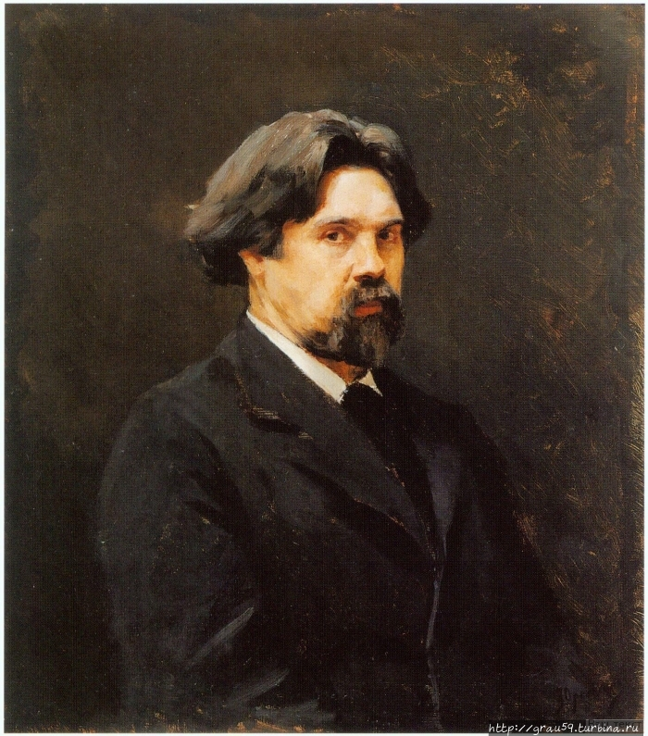
Суриков Василий Иванович

Slide 2
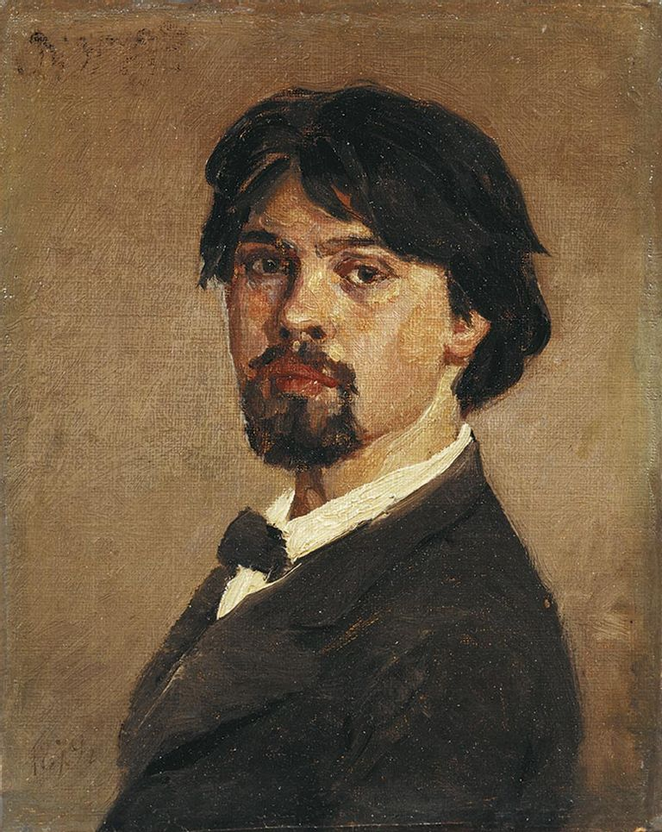
Для нас красноярцев его имя имеет особую значимость. Он наш выдающийся земляк, прославивший край.
автопортрет

Slide 3
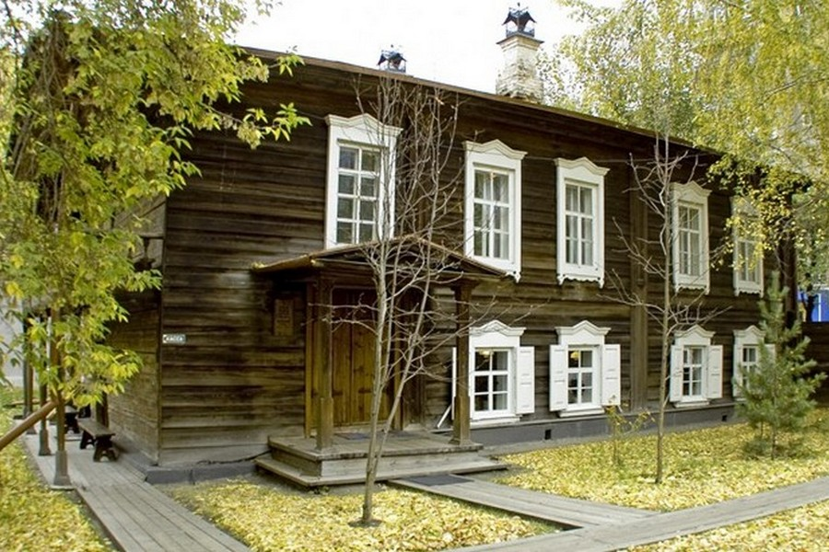
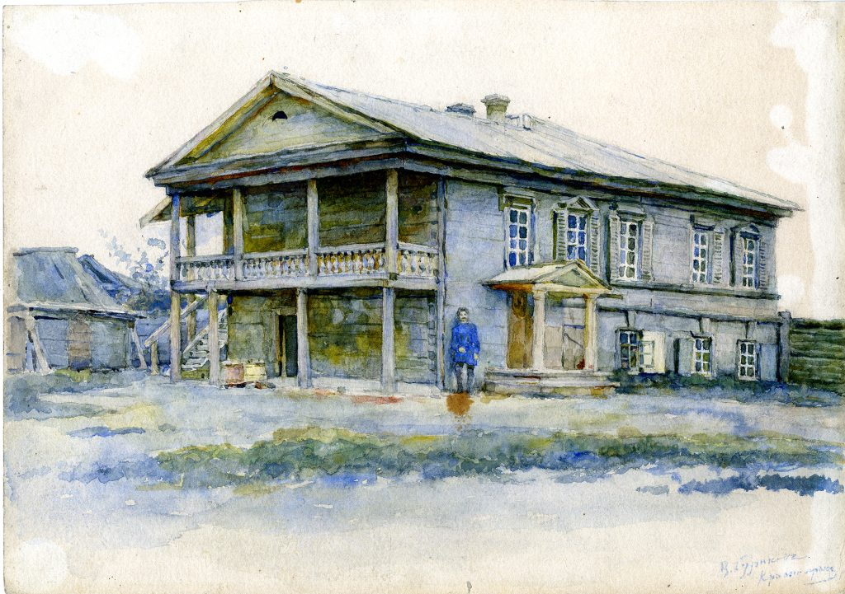
Жил Вася Суриков вот в этом доме

Slide 4
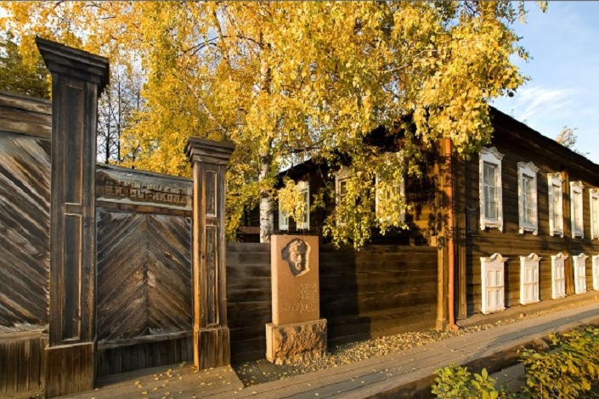
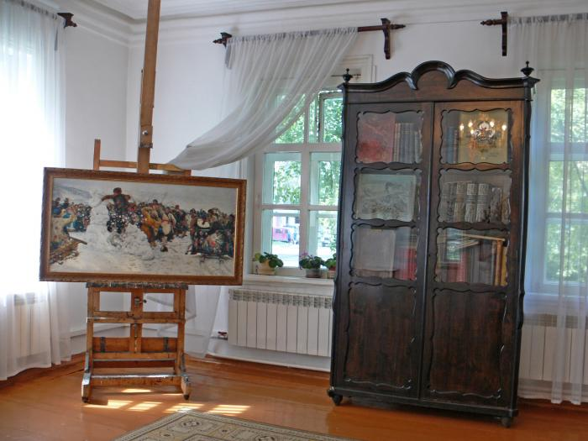
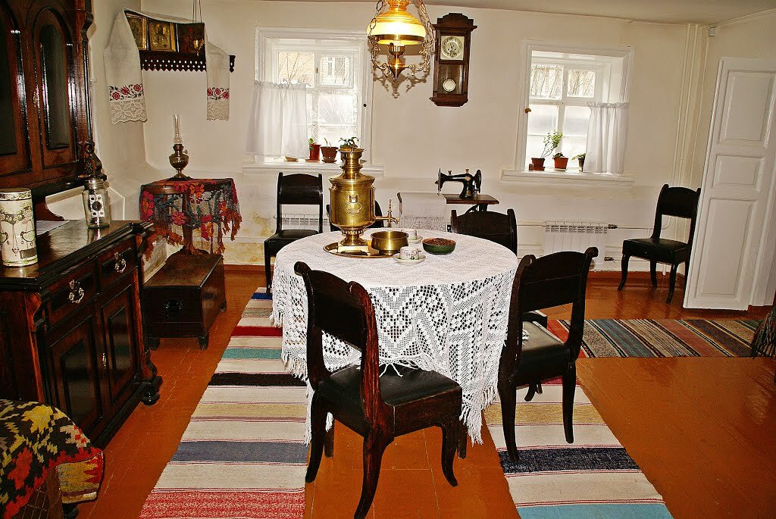
Этот дом до сих пор стоит в Красноярске, и сейчас в нем находится «Музей-усадьба В.И.Сурикова»

Slide 5
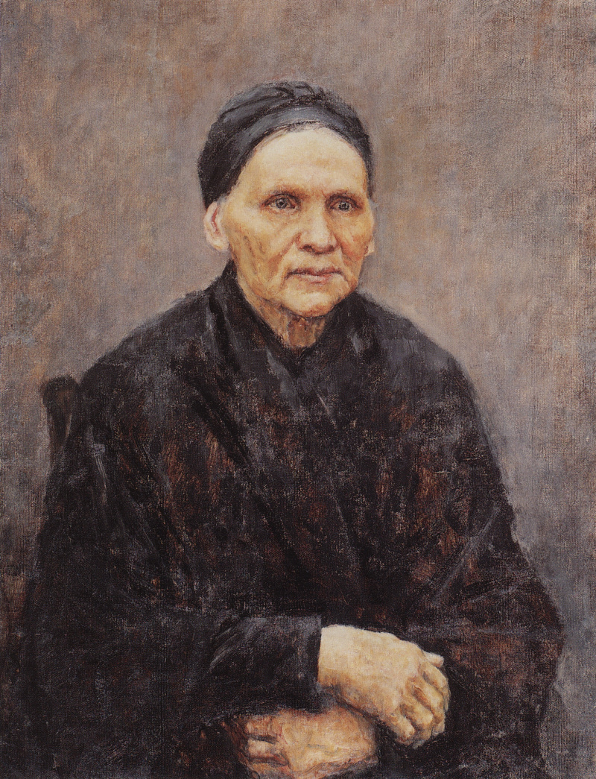
Отец мальчика Иван Васильевич очень хорошо умел играть на гитаре и любил петь казацкие песни. Он был настоящим сибиряком, охотником и защитником, достойным своих великих предков
Мать Прасковья Федоровна женщина сильная, волевая и мудрая. Оказала огромное влияние на сына своей неординарностью. Она была рукодельницей, великолепно вышивала. Ее умение подобрать краски по цвету передалось и будущему художнику.

Slide 6
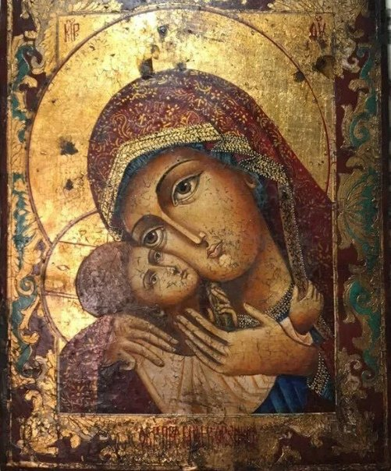
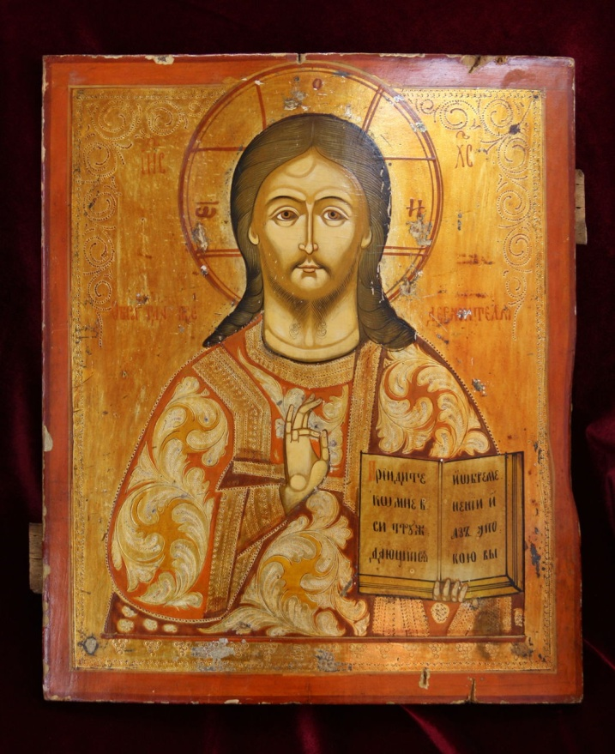
Прасковья Фёдоровна была верующая женщина, в их доме всегда были иконы. Вася любил рассматривать разные картины и иконы с ликами святых. Внимательно рассматривал лица людей «Как расположены глаза», «Как расположены черты лица»

Slide 7
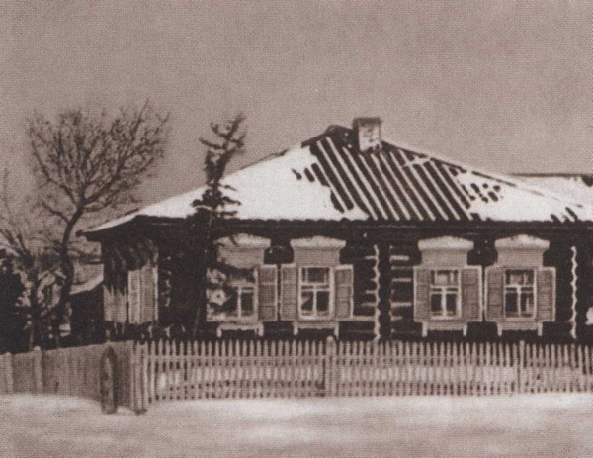
Когда у отца художника начались серьезные проблемы со здоровьем – в роду Суриковых все мужчины были предрасположены к тяжелой болезни, он попросился перевести его на службу в село. И семья переехала в Сухой Бузим.
Село Сухобузимское в Красноярском крае называют малой родиной Василия Сурикова. В Сухой бузим Вася приехал в пятилетнем возрасте, отсюда уезжал на учебу в Красноярск, здесь выходила замуж его старшая сестра Елизавета, здесь похоронен отец Иван Васильевич.
дом в котором жила семья Суриковых

Slide 8
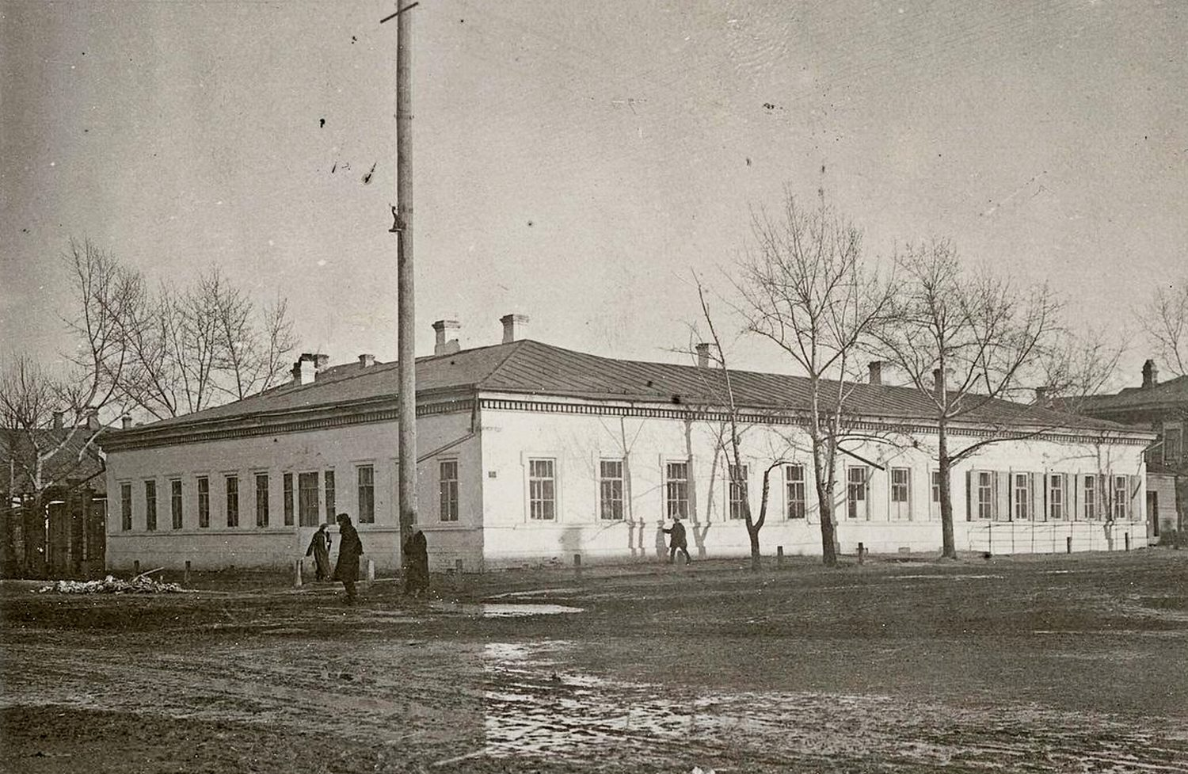
Уездное училище
Когда пришла пора учиться, мама повезла его из села Сухой Бузим в Красноярск, в уездное училище. Маленькому Васе не понравилось, что в училище строгая дисциплина. И после первых уроков он собрал свою котомку и пошел пешком из Красноярска домой в Сухой Бузим. Мальчик успел отойти от города на девятую версту, когда его догнала повозка матери – женщина задержалась в городе по делам. Мама очень расстроилась и заплакала, Вася тоже расплакался. Успокоившись, они договорились, что ничего не расскажут отцу, а Вася вернется в училище. Мальчик согласился, и его увезли обратно.
.

Slide 9
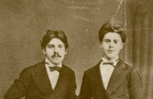
Позже художник с братом не раз приезжал на это место и считал, что здесь произошел поворотный момент в его жизни, определивший его дальнейшую судьбу. Если бы мама тогда пожалела сына и забрала домой, скорее всего, он бы не стал художником.
Василий Суриков с братом

Slide 10
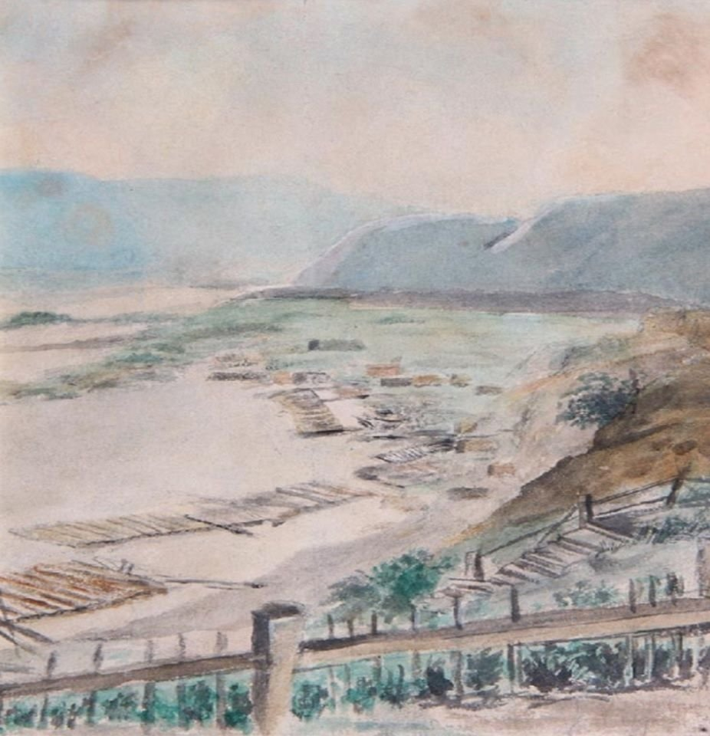
Именно в училище он встретил преподавателя рисования Гребнева, который первым рассмотрел его талант и стал с ним заниматься. Так появилась самая ранняя подписанная работа Сурикова – акварель «Плоты на Енисее». Василию Ивановичу на тот момент было 14 лет.

Slide 11
После смерти отца чтобы помочь матери воспитывать младших детей, Василий устроился писарем к губернатору. И там произошел забавный случай: Василий в свободную минуту на углу деловой бумаги нарисовал муху, губернатор проходя мимо муху смахнул, но возвращаясь назад снова увидел ее, махнул рукой еще раз- муха не улетела. Присмотрелся, а она нарисована.

Slide 12
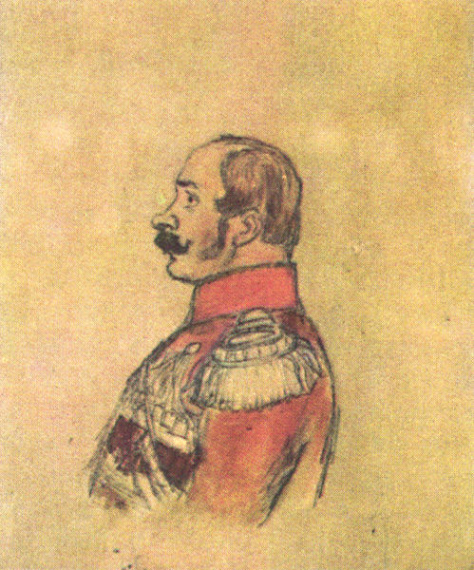
Обнаружив, что парень и правда талантливый, Замятин попросил у него 11 работ. Вася принес папку со своими рисунками. Среди них был портрет и самого губернатора Павла Замятина. Замятин отослал их в Санкт-Петербургскую академию художеств. Оттуда пришел отзыв, что у молодого человека есть задатки, он достоин у них учиться, но обучение платное. Денег у семьи Суриковых не было.
Тогда известный золотопромышленник и меценат Петр Кузнецов сказал, что готов на свои деньги отправить молодого художника в Петербург.

Slide 13
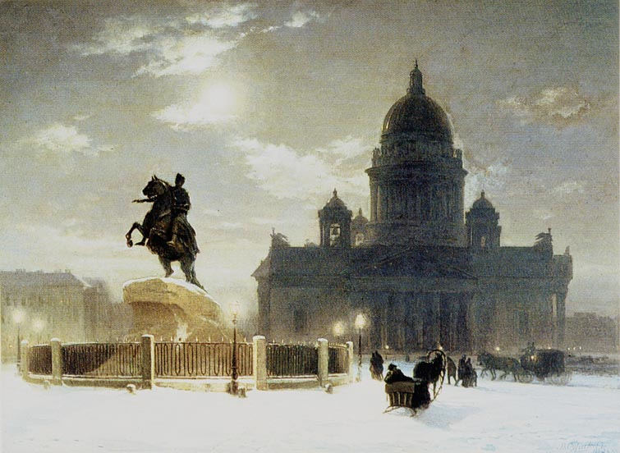
Дорога от Красноярска до Петербурга тогда занимала три месяца.
Кузнецов продолжал помогать художнику и во время учебы. Он купил его первую большую работу «Вид памятника Петру Первому на Сенатской площади». Меценат заплатил за нее 100 рублей, это были большие деньги, после смерти отца семья Суриковых жила на 13 рублей в месяц. Василий сразу же отправил 50 рублей домой.

Slide 14
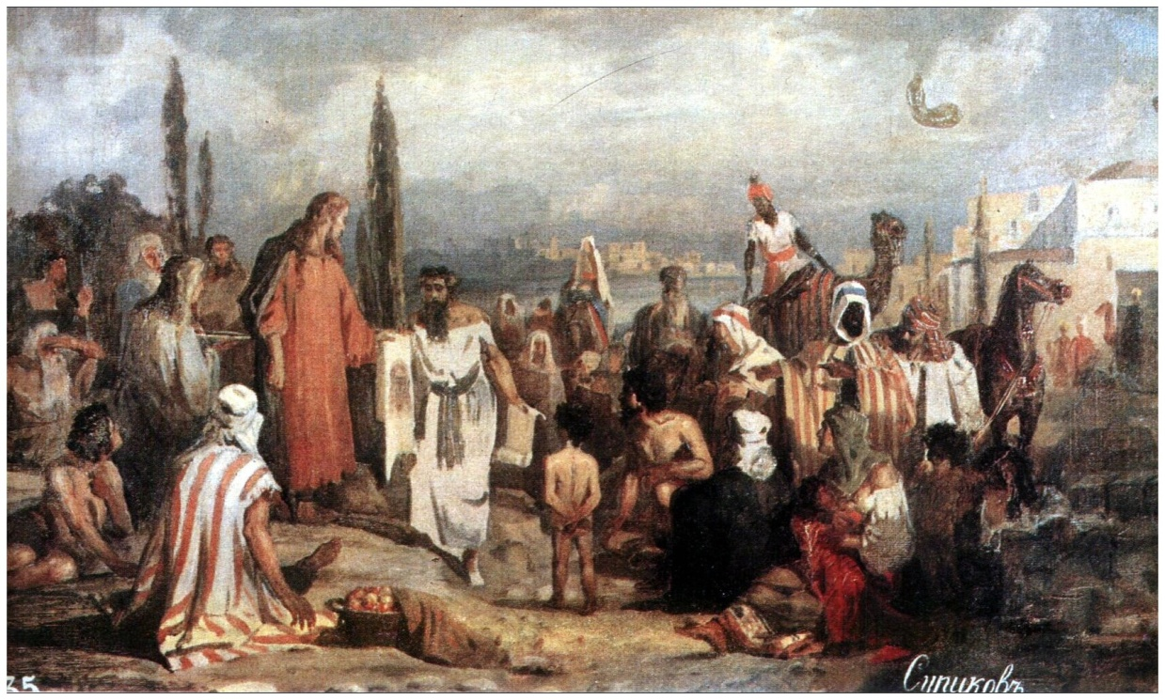
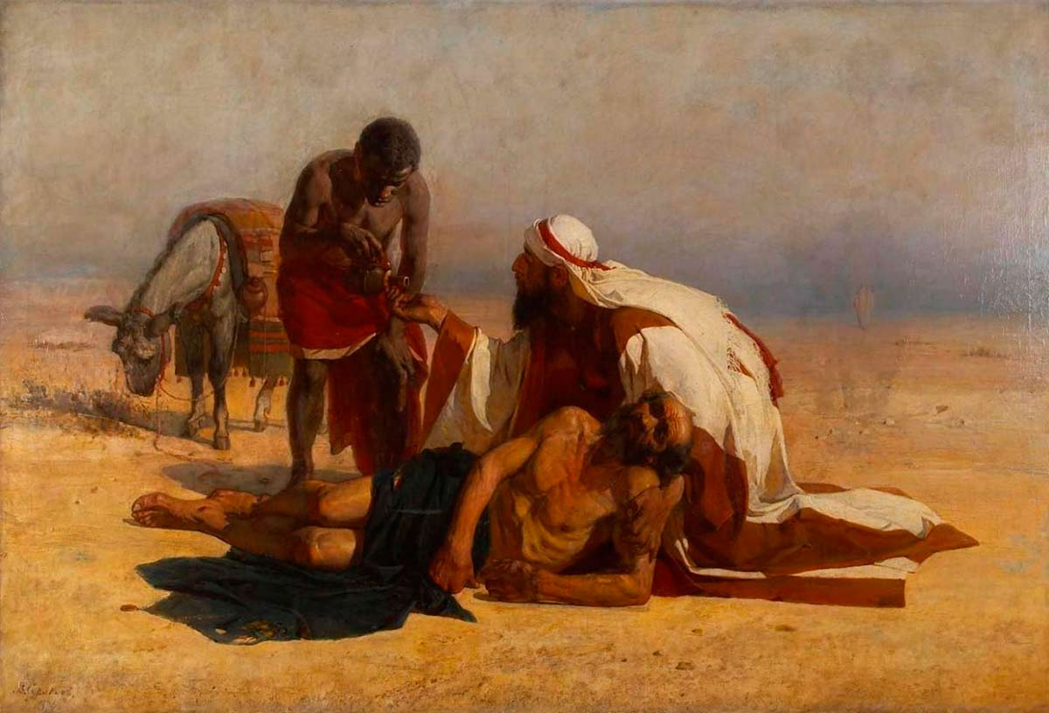
Нерукотворный образ
Также во время учебы художник написал несколько работ на библейские сюжеты.
За картину «Милосердный самарянин» художник получил золотую медаль и подарил своему благодетелю Кузнецову.
Милосердный самарянин

Slide 15
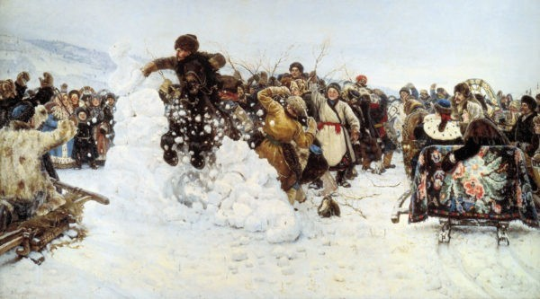
Взятие снежного городка
Вернувшись на родину в Красноярск, Василию Сурикову пришла идея написать картину о старинной масленичной забаве «Взятие снежного городка». Он свозил ее на выставки в Москву, в Петербург, в Париж. Картина до сих пор путешествует – ее выставляют в разных городах мира.
Все, кто позировал Сурикову для картины, – это красноярцы и жители окрестных деревень.

Slide 16
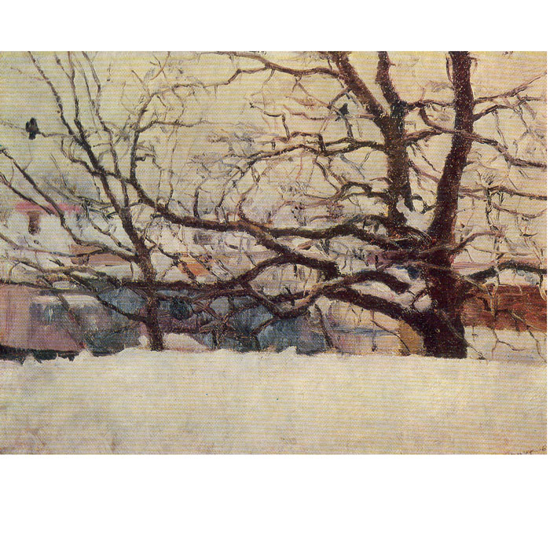
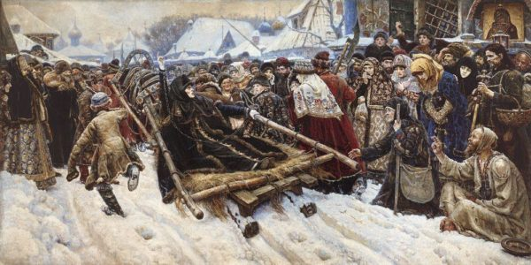
Для своих больших картин Суриков сначала писал небольшие картины-эскизы, их могло быть от 10 до 35 штук.
Сейчас перед нами знаменитая картина «Боярыня Морозова». В верхней части заднего плана мы видим дерево, что бы его написать Василий Суриков сначала прорисовал его на эскизе – «Зима в Москве», а затем перенес с эскиза на картину
Зима в Москве
Боярыня Морозова

Slide 17
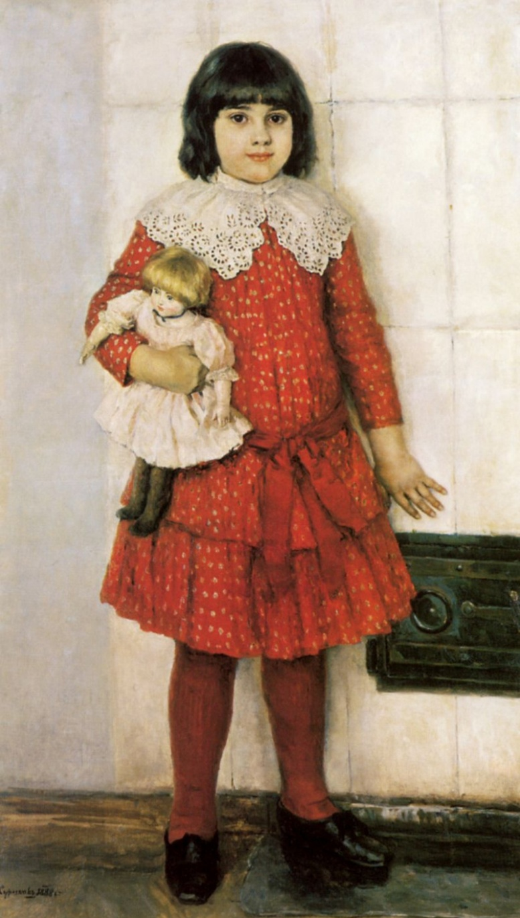
Старшая дочь Сурикова Ольга вышла замуж за художника Кончаловского. Именно супруги Кончаловские, а так же их дети стали хранителями Суриковского наследия. Они активно взаимодействовали с музеями Москвы, Петерограда и Красноярска, в которых хранятся картины великого художника
Портрет дочери

